Slide 1
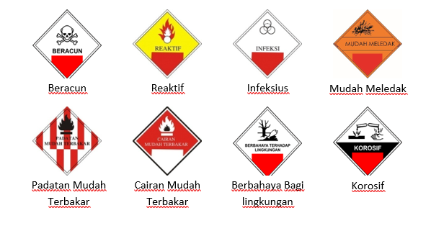
Bahan Berbahaya dan Beracun

Slide 2
Bahan Kajian
Peraturan pemerintah tentang pengelolaan B3
Contoh-contoh B3 di Rumah Sakit
Penanganan B3
Sampah berbahaya
Dekontaminasi
Manajemen paparan

Slide 3
DEFINISI B3
adalah zat, energi, dan/atau komponen lain yang karena sifat, konsentrasi dan/atau jumlahnya, baik secara langsung maupun tidak langsung, dapat mencemarkan dan/atau merusak lingkungan hidup, dan/atau membahayakan lingkungan hidup, kesehatan, serta kelangsungan hidup manusia dan makhluk hidup lain (Permen LHK No.P.56/Menlhk-Setjen/2015 tentang TATA CARA DAN PERSYARATAN TEKNIS PENGELOLAAN LIMBAH BAHAN BERBAHAYA DAN BERACUN DARI FASILITAS PELAYANAN KESEHATAN)

Slide 4
Peraturan pemerintah tentang pengelolaan B3
Peraturan Menteri Lingkungan Hidup dan Kehutanan
Nomor:P. 56/Menlhk-Setjen/2015 Tentang Tata Cara dan Persyaratan Teknis Pengelolaan Limbah Bahan Berbahaya dan Beracun Dari Fasilitas Pelayanan Kesehatan (PerMenlhk P.56/2015)
Mengatur Pengelolaan Limbah B3 Fasyankes dengan tahapan sebagai berikut:
Pengurangan dan Pemilahan Limbah B3
Penyimpanan Limbah B3:
b. Pengangkutan Limbah B3:
Pengolahan Limbah B3:
Penguburan Limbah B3;
Penimbunan Limbah B3
Permen LHK No. P.95/Menlhk/Setjen/Kum.1/11/2018 tentang Perizinan Pengelolaan Limbah Bahan Berbahaya dan Beracun Terintegrasi dengan Izin Lingkungan melalui Pelayanan Perizinan Berusaha Terintegrasi secara elektronik; dan

Slide 5
Penerapan Kebijakan PerMenLHK P.56 Tahun 2015
Berdasarkan substansi Permenlhk P.56/2015, banyak memberi kemudahan bagi Fasilitas Pelayanan Kesehatan dalam Pengolahan Limbah B3 medis, yaitu:
Penyimpanan Limbah B3 medis:
memperbolehkan TPS berada dalam bangunan utama rumah sakit, dan harus memenuhi persyaratan;
Penyimpanan Limbah B3 sebagai depo pemindahan
b. Pengangkutan Limbah B3 medis:
menggunakan alat angkut roda 3 bagi penghasil Limbah B3
persetujuan Pengangkutan Limbah B3 dengan alat angkut roda 3 diterbitkan instansi Lingkungan Hidup Provinsi dan Kabupaten/Kota
c. Pengolahan Limbah B3 medis:
pengaturan Pengolahan Limbah B3 dengan berbagai peralatan: autoklaf, gelombang mikro, iradiasi ferkuensi raido, insinerator
efisiensi pembakaran sekurang – kurangnya 99,95%

Slide 6
lanjutan …
d. Penguburan Limbah B3 medis:
Limbah B3 patologis dan benda tajam dapat dilakukan Penguburan Limbah B3
Persetujuan Penguburan Limbah B3 diterbitkan oleh instansi lingkungan hidup Kabupaten/Kota
e. Penimbunan Limbah B3 medis:
Penimbunan Limbah B3 berupa Abu terbang insinerator dan Abu dasar insinerator pada fasilitas Penimbunan Saniter, Penimbunan Terkendali, Penimbusan Akhir
Persetujuan Penimbunan Limbah B3 diterbitkan Instansi Lingkungan Hidup Provinsi dan Kabupaten/Kota
f. Pasal 37
Fasyankes dapat melakukan Pengolahan Limbah B3 diluar Limbah B3 yang dihasilkan sendiri, dengan melakukan pembaruan izin lingkungan berdasarkan dokumen kajian lingkungan
dimaknai RSUP atau RSUD dapat melakukan Pengolahan Limbah B3 dari Pusat Kesehatan Masyarakat yang berlokasi di derahnya
g. Pasal 38
pengecualian bagi penghasil Limbah B3 untuk melakukan sendiri Pengolahan Limbah B3 berupa: kemasan bekas B3, spuit bekas, botol infus bekas, bekas kemasan cairan hemodialisis
hasil Pengolahan Limbah B3 sebagaimana dimaksud di atas berupa Limbah Non B3

Slide 7
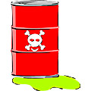
Limbah B3 berdasarkan jenis buangan
1. Radioaktif
2. Bahan kimia
3. Bahan yang bersifat biologis
4. Bahan yang mudah terbakar (flamable)
5. Bahan yang mudah meledak (explosive)

Slide 8
Pengelompokan limbah B3 berdasarkan sifatnya :
Flamable (mudah terbakar).
Explosive (mudah meledak)
Corrosive (menimbulkan karat)
Buangan pengoksidasi (oxidizing waste
Buangan penyebab penyakit (infectious waste),
Buangan beracun (toxic waste),

Slide 9
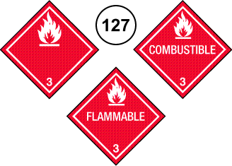
Identifikasi dan Pelabelan Wadah / Kemasan Bahan Kimia Berbahaya
Kelas 3 :
Flammable Liquids
(Cairan mudah menyala)
Bahan kimia cair yang mudah terbakar
Contoh : Acetonitrile, Acetone, CS2, LPG.

Slide 10
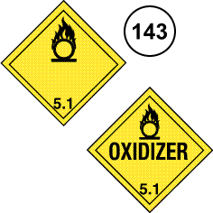
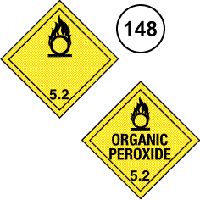
Identifikasi dan Pelabelan Wadah / Kemasan Bahan Kimia Berbahaya
Kelas 5 :
Oxidizing Agents & Organic Peroxide (Cairan mudah menyala)
Contoh :
Calcium Hypochlorite, H2O2, Acetyl Peroxide.

Slide 11
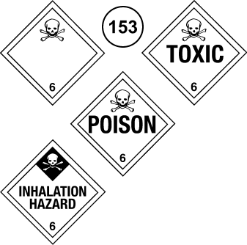
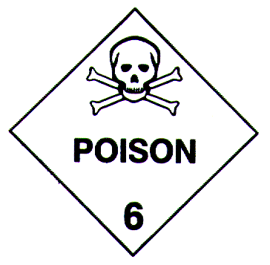
Identifikasi dan Pelabelan Wadah / Kemasan Bahan Kimia Berbahaya
Kelas 6 :
Bahan Beracun (Toxic/Poison)
Bahan kimia beracun (Toxic Substances)
Contoh :
Lannate 25 WP,
Methomyl Comp, Chloroform,
CCl4,
Dimethyl Sulphate.

Slide 12
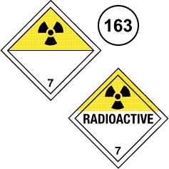
Identifikasi dan Pelabelan Wadah / Kemasan Bahan Kimia Berbahaya
Kelas 7 :
Bahan Radioaktif
(Radioactive Materials)
Bahan Radioaktif adalah bahan kimia yang mempunyai kemampuan memancarkan sinar radioaktif dgn aktivitas jenis lebih besar dari 0.002 microcurie/gram

Slide 13
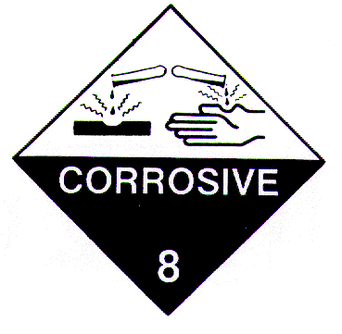
Identifikasi dan Pelabelan Wadah / Kemasan Bahan Kimia Berbahaya
Kelas 8 :
Bahan Korosif
(Corrosive Substances)
Yaitu bahan kimia yang dapat mengakibatkan kerusakan apabila kontak dengan jaringan hidup atau bahan lainnya.
Contoh : Asam asetat, HCl, H2SO4, HNO3, NaOH, KOH, NH4OH.

Slide 14
Contoh-contoh B3 di Rumah Sakit
KepMenkes RI No. 1204/Menkes/SK/X/2004 tentang Persyaratan Kesehatan Lingkungan Rumah Sakit
Limbah dari pelayanan kesehatan seperti rumah sakit dapat diklasifikasikan dalam beberapa kategori utama, yaitu :
limbah umum,
limbah patologis (jaringan tubuh),
limbah radioaktif,
limbah kimiawi,
limbah berpotensi menular (infectious),
benda-benda tajam,
limbah farmasi,
limbah sitotoksik, dan
kontainer dalam tekanan

Slide 15
Penanganan Limbah B3
Penandaan Limbah B3
Kemasan Limbah B3
Penyimpanan Limbah B3
Pengumpulan Limbah B3
Pengangkutan Limbah B3

Slide 16
Prinsip Pengelolaan B3
Jangan memproduksi limbah B3
Minimisasi Limbah B3
Reduction, Recovery, Reuse dan Recycling
Pembuangan secara aman (tidak membahayakan kesehatan masyarakat dan lingkungan hidup

Slide 17
Dekontaminasi
Dekontaminasi adalah proses menghilangkan mikroorganisme patogen dan kotoran dari suatu benda sehingga aman untuk pengelolaan selanjutnya.
Tujuan dari dekontaminasi :
- untuk mencegah penyebaran infeksi melalui alat atau suatu permukaan benda
- mematikan mikroorganisme dan kotoran lain yang tidak tampak
- mempersiapkan permukaan alat untuk kontak langsung dengan desinfektan atau bahan sterilisasi
- melindungi petugas kesehatan dari bahaya infeksi.
Dekontaminasi dapat dilakukan dengan :
- Larutan klorin 0,5 %-0,1 %
Etil 70 %
Bahan fenolik atau karbol 0,5 % - 3 %

Slide 18
Manajemen paparan
Menyiapkan dan Memiliki Lembar Data Keselamatan Bahan (Material Safety Data Sheet) Informasi mengenai bahan-bahan berbahaya terkait dengan
penanganan yang aman,
prosedur penanganan tumpahan, dan
prosedur untuk mengelola pemaparan sudah yang terbaru dan selalu tersedia.
B. Menyiapkan sarana keselamatan Bahan Berbahaya dan Beracun (B3):
Lemari Bahan Berbahaya dan Beracun (B3);
Penyiram badan (body wash);
Pencuci mata (eyewasher);
Alat Pelindung Diri (APD);
Rambu dan Simbol Bahan Berbahaya dan Beracun (B3); dan
Spill Kit (https://www.youtube.com/watch?v=kRErdnB7duw)
C. Pembuatan Pedoman dan Standar Prosedur Operasional

Slide 19
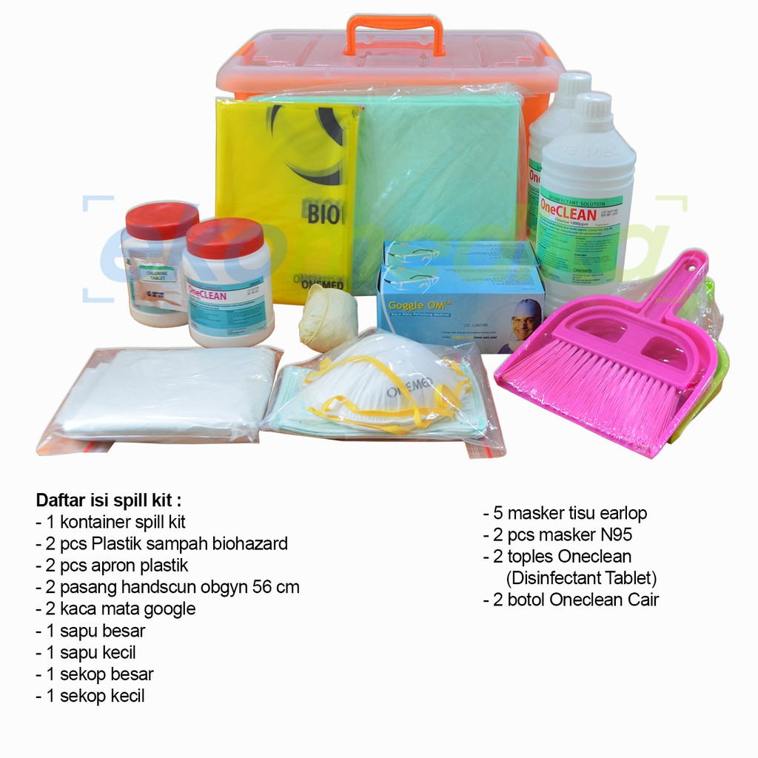

Slide 20
TEKNOLOGI PENGOLAHAN B3: INSENERATOR
Efisiensi pembakaran > 99,95%;
Temperatur pada ruang bakar utama (primary chamber) minimum 800ºC (temperatur operasional);
Temperatur pada ruang bakar kedua (secondary chamber) minimum 1000ºC (temperatur operasional), dengan waktu tinggal minimum 2 (dua) detik;
Memiliki alat pengendali pencemaran udara (misal: wet scrubber);
Ketinggian cerobong minimum 14 meter dari permukaan tanah; dan
Memenuhi baku mutu emisi.
Pengolahan limbah sitotoksik (genotoksik) pada temperatur > 1200ºC.

Slide 21
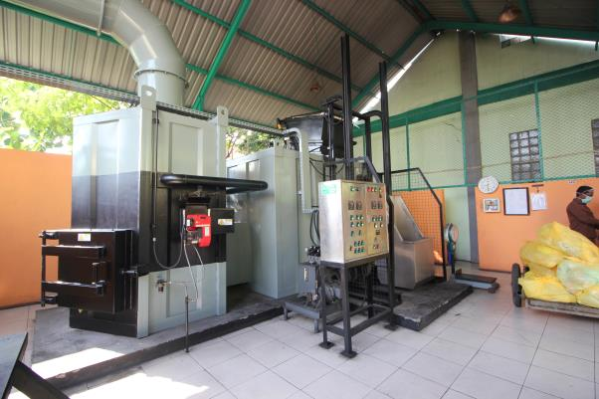
Contoh Insinerator Rumah Sakit

Slide 22
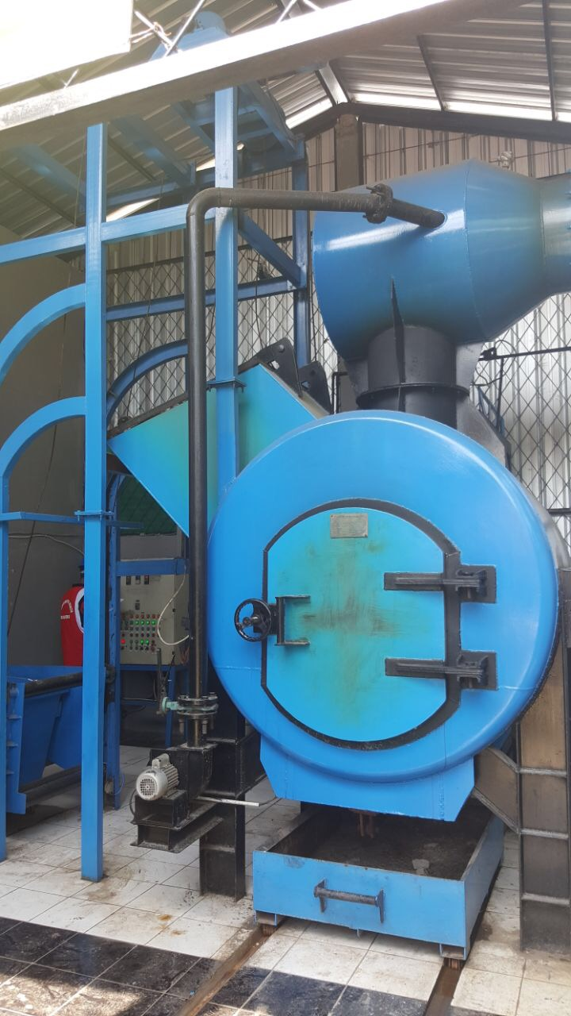

Slide 23
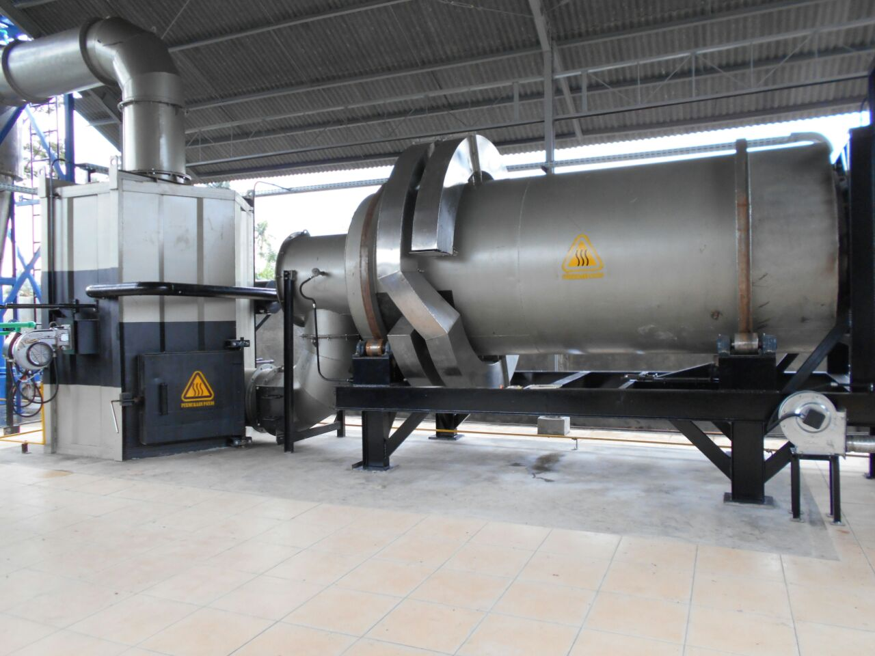

Slide 24
Baku Mutu Emisi Udara untuk Pengolahan Limbah Bahan Berbahaya dan Beracun - Rumah sakit
NO. | PARAMETER | KADAR MAKSIMUM | SATUAN
1. | Partikulat | 50 | mg/Nm³
2. | Sulfur Dioksida (SO₂) | 250 | mg/Nm³
3. | Nitrogen Dioksida(NO₂) | 300 | mg/Nm³
4. | Hidrogen Fluorida (HF) | 10 | mg/Nm³
5. | Hidrogen Klorida (HCl) | 70 | mg/Nm³
6. | Karbon Monoksida (CO) | 100 | mg/Nm³
7. | Total Hidrokarbon (sebagai CH₄) | 35 | mg/Nm³
8. | Arsen (As) | 1 | mg/Nm³
9. | Kadmium (Cd) | 0,2 | mg/Nm³
10. | Kromium (Cr) | 1 | mg/Nm³
11. | Timbal (Pb) | 5 | mg/Nm³
12. | Merkuri (Hg) | 0,2 | mg/Nm³
13. | Talium (Tl) | 0,2 | mg/Nm³
14. | Opasitas | 10 | %
15. | Efisiensi Pembakaran (EP) | 99,95 | %

Slide 25
Pengolahan Limbah B3 medis dengan Autoklaf dan Gelombang Mikro
Pengoperasian Autoclaf tipe alir gravitasi dilakukan dengan:
temperatur lebih besar atau sama dengan 121⁰C, Tekanan 15 psi atau 1,02 atm, waktu tinggal didalam autoclaf sekurang – kurangnya 60 menit.
temperatur lebih besar atau sama dengan 135⁰C, Tekanan 31 psi atau 2,11 atm, waktu tinggal didalam autoclaf sekurang – kurangnya 45 menit.
temperatur lebih besar atau sama dengan 149⁰C, Tekanan 52 psi atau 3,54 atm, waktu tinggal didalam autoclaf sekurang – kurangnya 30 menit.
Pengoperasian Autoclaf tipe vakum dilakukan dengan:
temperatur lebih besar atau sama dengan 121⁰C, Tekanan 15 psi atau 1,02 atm, waktu tinggal didalam autoclaf sekurang – kurangnya 45 menit.
temperatur lebih besar atau sama dengan 135⁰C, Tekanan 31 psi atau 2,11 atm, waktu tinggal didalam autoclaf sekurang – kurangnya 30 menit.
Pengoperasian Gelombang Mikro dilakukan dengan:
temperatur 100⁰C, waktu tinggal paling singkat 30 menit.
Uji validasi: harus mampu membunuh spora Bacillus stearothermophilus

Slide 26
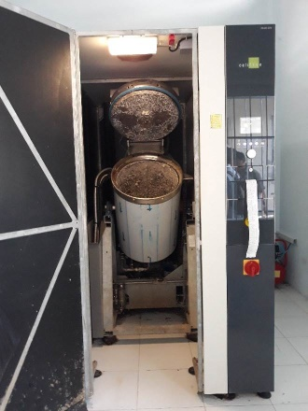
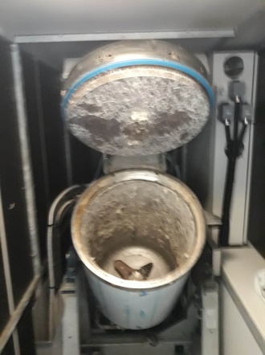
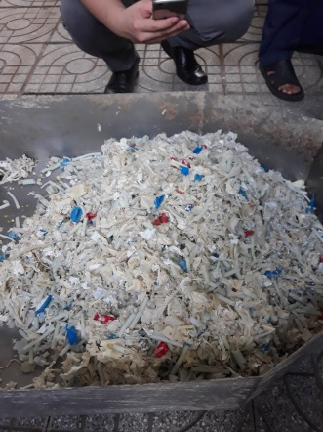
Alat Autoklaf
Hasil Olahan Autoklaf

Slide 27
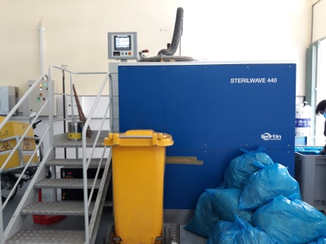
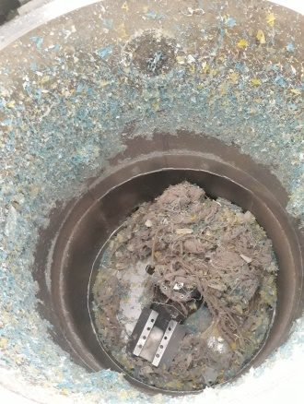
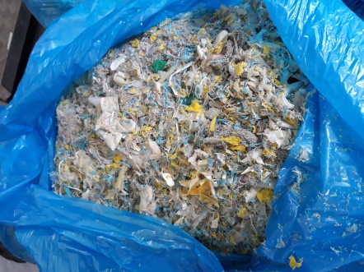
Alat Steril wave
Hasil olahanSteril wave

Slide 28
REFERENSI
Rudi Suardi. (2005). Sistem Manajemen Keselamatan dan Kesehatan Kerja. Jakarta : penerbit PPM
Achadi Budi Cahyono. (2004). Keselamatan Kerja Bahan Kimia di Industri. Yogyakarta : Gadjah Mada University Press.
Modul K3 Oleh M. Adam Yerussalem,M.Si. dan Enny Zuhni Khayati ,M.Kes. 2010
Kepmenkes RI Nomor 1204/Menkes/SK/X/2004.
https://environment-indonesia.com/training/pengelolaan-limbah-b3-rumah-sakit/
https://www.depkes.go.id/resources/download/info-terkini/rakerkesnas-2019/SESI%20I/Kelompok%208/1-Kebijakan-Pengelolaan-Limbah-B3.pdf
http://www.satuharapan.com/read-detail/read/limbah-medis-bagaimana-dikelola

Slide 29
PESAN HIKMAH

